Slide 1




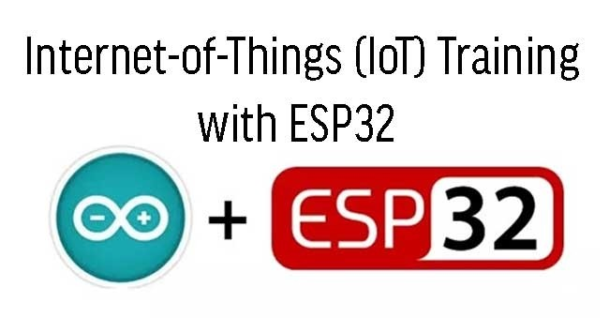


Szoftverrendszerek fejlesztése
Dr. Simon János
simon@vts.su.ac.rs
SZABADKAI MŰSZAKI SZAKFŐISKOLA
VISOKA TEHNIČKA ŠKOLA STRUKOVNIH STUDIJA U SUBOTICI | SZABADKAI MŰSZAKI SZAKFŐISKOLA | SUBOTICA TECH
24000 SUBOTICA, MARKA OREŠKOVIĆA 16
http://www.vts.su.ac.rs/

Slide 2
A szoftverfejlesztés folyamata - Tartalom
A rendszer és a szoftver fogalma
A szoftver, mint termék és készítésének jellegzetességei
A szoftverkészítés fázisai:
  Az igények felmérése
  A követelmények specifikálása
  Szoftvertervezés
  Implementáció (programozás)
  Integráció, verifikáció, validáció
  A szoftver működtetése, karbantartása, továbbfejlesztése
A szoftver minősége
Fejlesztési stratégiák, csoportmunka

Slide 3
Mi a rendszer?
A szoftver csak valamilyen számítógépen képes működni.
Működéséhez szükség van bemenő adatokra és az eredményt más rendszerek, vagy emberek használják fel.
A rendszer a számítógép(ek), input/output eszközök, program(ok), hálózatok és a rendszerrel kapcsolatba kerülő emberek (kezelők, operátorok, stb.), valamint a dokumentációk összessége.

Slide 4
Mi a szoftver?
A szoftver:
  Számítógépi programok és a hozzájuk tartozó dokumentációk összessége.
  (A gyakorlatban ide tartoznak a szakterületi ismeretek és azok dokumentációi is, amelyek alapján a szoftvert kifejlesztették.)
A szoftver készülhet:
  Egy adott felhasználó egyedi megrendelésére,
  Piaci értékesítésre, sok felhasználó számára.
A szoftver, mint termék lehet:
  Általános - sok, különböző felhasználó céljaira alkalmas,
  Egyedi - egyetlen felhasználó igényeit kiszolgáló.

Slide 5

Miben különbözik a szoftver más termékektől?
A mindennapi termék többnyire látható, megfogható, közismert fogalmak szerint értelmezhető tulajdonságai vannak.
A szoftver nem látható, nem megfogható, jó esetben is csak hatását érzékelhetjük, tulajdonságai elvont fogalmak ismeretében értékelhetőek.
Ezért a szoftver hiányosságait nehezebb
felfedezni a tervezéskor, még
működés közben is!

Slide 6
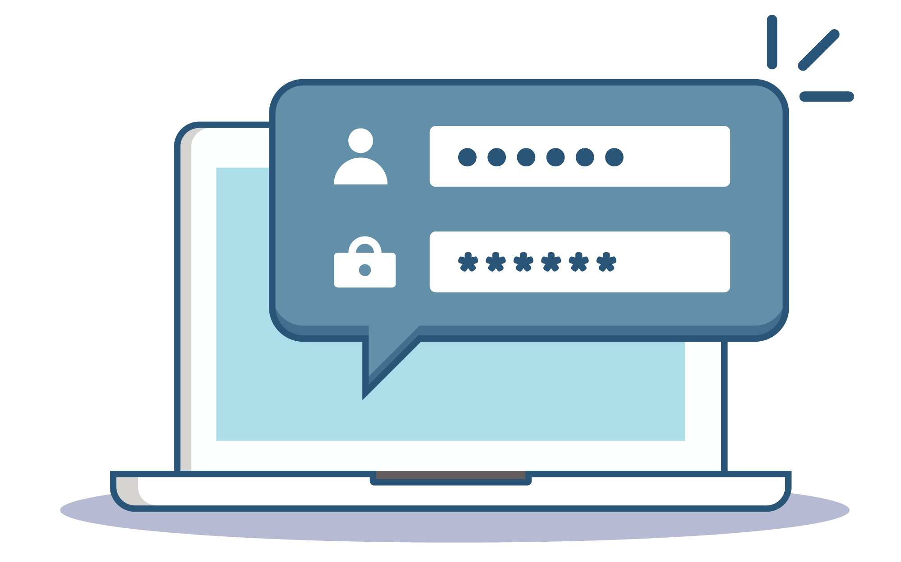
Hagyományos termék és a szoftver
Hagyományos termék
A hibák, tévedések nagy része hagyományos fogalmak szerint, már a tervben könnyen felismerhető.
A terv egyszerűen egyeztethető a laikus felhasználóval is.
Szoftver
A követelmények félreértéséből, következetlenségéből eredő hibák csak az implementáció után ismerhetők fel.
A szoftver tervét csak informatikai képzettséggel rendelkező felhasználó érti meg.

Slide 7
Szoftvertechnológia
„A szoftver olyan termék, amely nem készül el határidőre,
többe kerül, mint tervezték és – legalábbis részben – nem azt végzi, amit kellene.” (csalódott felhasználó)
A szoftvertechnológia (Software Engineering) a nagy rendszerek:
  követelményeinek megismerésére,
  a szoftver specifikálására,
  tervezésére és implementálására, dokumentálására,
  a csoportmunka szervezésére és
  a szoftver minőségének biztosítására szolgáló módszerekkel és eszközökkel foglalkozik.
  (hasonlítható az építészethez, amely az épületek tervezésétől a kivitelezéséig módszeresen átfogja, tervezi és szervezi a tevékenységeket)

Slide 8
Mi a szoftverfolyamat?
A szoftver termék előállítására irányuló tevékenységek sora. Az általános tevékenységek:
  Igényfelmérés: a felhasználó igényeinek, követelményeinek felmérése, rendszerezése.
  Specifikáció: a szoftver feladatainak és a megszorításoknak specifikációja.
  Tervezés és implementáció: a szoftver nagyvonalú és részletes tervének kidolgozása, programozás, egységtesztelés.
  Integráció: a szoftver részeinek összeállítása és tesztelése.
  Verifikáció, validáció: annak bizonyítása, hogy az elkészített szoftver a követelményeknek megfelelően működik.
  Evolúció: a szoftver karbantartása, továbbfejlesztése a változó igényeknek megfelelően.

Slide 9
A követelmények felmérése
A megrendelő (felhasználó) igényeinek megismerése, rendszerezése és specifikálása.
(A legjobban megírt programot sem fogják használni, ha nem azt, és nem úgy csinálja, amit és ahogyan a felhasználó elvárja.)
Szakterületi ismereteket igényel.
(Meg kell érteni az adott szakma – pl. könyvelés vagy raktárgazdálkodás – feladatait.)
Fontos a követelmények teljessége és következetessége.
(Sok esetben csak a rendszer átadásakor derül ki, ha néhány követelményt kifelejtünk, vagy félreértünk.)
A felhasználókkal a követelményeket prototípus segítségével ellenőriztethetjük.
(Hasonló az épület makettjéhez, ami segít elképzelni az épület tömegét és elhelyezkedését, funkcióit.)

Slide 10
Specifikáció
A követelmények következetes és teljes leírása.
A szoftver által megvalósítandó feladatok meghatározása és rendszerbe foglalása.
(Azt tartalmazza, hogy mit csináljon a szoftver és nem azt, hogy hogyan)
A követelmények folyamatosan változnak, ezért a specifikációnak is változtathatónak kell lennie.
(Ez befolyásolja a szoftverfolyamat további fázisait is.)
A szoftverrel szemben a követelmények változásának igénye sokkal gyakoribb, mint a hagyományos termékek esetében!
(A megrendelő könnyen belátja, hogy egy épület alaprajza már nem változtatható, ha az alapozás elkészült.)
A felhasználó számára a specifikációt prototípussal tehetjük érthetővé.
(A természetes nyelv, amit a felhasználó könnyebben megértene, nem egyértelmű)

Slide 11
Tervezés és implementáció
A tervezés és implementáció során a specifikációt futtatható programmá változtatjuk.
A szoftver tervezése:
  a szoftver és az adatok struktúrájának meghatározása, modellek készítése,
  a szoftverkomponensek közti kapcsolatok (interfészek) megtervezése,
  a komponensek tervezése,
  az adatszerkezet és az algoritmusok tervezése.
Az implementáció a programozást, az egységteszteket és az integrációt jelenti.
A tervezés és az implementáció fejlett módszerek alkalmazása esetén iteratív tevékenység.
(Egy épület részleteinek tervezése is gyakran párhuzamosan folyik a kivitelezéssel.)

Slide 12
Integráció, verifikáció, validáció
A szoftver részeinek összeillesztése, együttműködésük tesztelése és az elkészült szoftver beillesztése környezetébe, a környezeti kapcsolatok tesztelése.
(Hardver konfiguráció, kapcsolatok más rendszerekkel, hálózati kapcsolatok, humán kapcsolatok, stb.)
A tesztelésre számos stratégia létezik, válasz-tásuk az alkalmazott technológiától függ.
A verifikáció annak ellenőrzése, hogy az elkészült szoftver a specifikációnak megfelelően működik.
A validáció során ellenőrzik, hogy a szoftver teljesíti-e a minőségi és technológiai előírásokat.

Slide 13
Evolúció
Az alkalmazásba vett szoftvert használat közben változtatni kell:
  A használat közben felfedezett hibák javítása miatt,
  Új funkciók beépítése, vagy meglévő funkciók változtatása miatt,
  A környezet (hw/sw) változása miatt.
A szoftvert már a tervezéskor fel kell készíteni a karbantartásra, továbbfejlesztésre.
Csak a részletesen, jól dokumentált szoftver alkalmas a karbantartásra és a továbbfejlesztésre.
  A szoftver jövője nem függhet attól, hogy a fejlesztők emlékeznek-e még az évekkel korábbi döntések, megoldások indokaira.

Slide 14
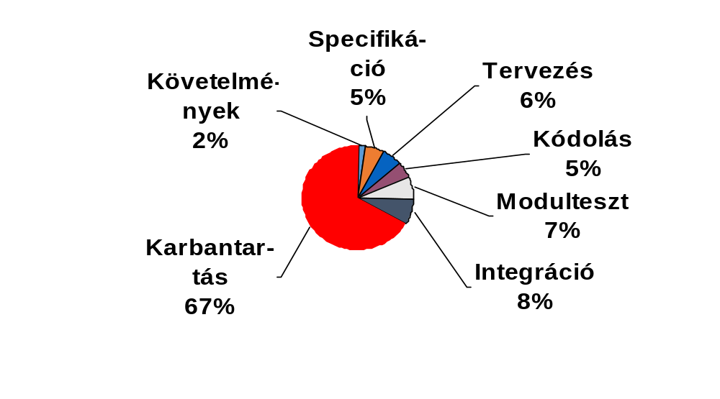
A szoftver költségei
A hosszú élettartamú szoftver előállításának és karbantartásának költségei (80-as éveken) (Schach)

Slide 15
Mi a CASE-eszköz?
(Computer-Aided Software Engineering)
A CASE-eszközök olyan szoftver rendszerek, amelyek a szoftver folyamat tevékenységeit támogatják, automatizálják. Általában konkrét módszerekhez kapcsolódnak.
Magas szintű CASE-eszközök
  A szoftverfolyamat kezdeti lépéseit támogatják:
  elemzés, tervezés, modellezés, rendszer dokumentálás, jelentés-készítés, stb.
Alacsony szintű CASE-eszközök
  A szoftverfejlesztés későbbi tevékenységeit támogatják, mint kódszerkesztés (kódgenerálás!), kódelemzés, nyomkövetés, tesztelés, stb.

Slide 16
A jó szoftver tulajdonságai
A jó szoftvernek a kívánt funkcionalitással és teljesítménnyel, a tervezett időre kell elkészülnie. Legyen:
Karbantartható
  Alkalmazható legyen az igények folyamatos változásához.
Üzembiztos
  Legyen megbízható biztonságos és védett. Összeomlása nem okozhat gazdasági károkat.
Hatékony
  Optimálisan használja fel a rendszer erőforrásait.
Jól használható
  Legyen könnyen megtanulható és jól dokumentált.

Slide 17
Szoftverminőség
A szoftver minőségét az jellemzi, hogy mennyire felel meg a specifikációjának és az általános szabályoknak.
A szoftver minősége a szoftverfolyamat minőségétől függ, ezért annak szabályozásával javítható:
  Nemzetközi minőségbiztosítási szabványok alkalmazása, betartásuk ellenőrzése,
  A fejlesztő szervezet minőségi előírásai, minőség-kultúrája.
A szoftver minőségét – és az előállító szervezet képességeit – folyamatosan ellenőrizni és dokumentálni kell.

Slide 18
Fejlesztési stratégiák
A piac igénye a szoftverfolyamat felgyorsítása, a szoftver gyors piaci megjelenése érdekében:
  Gyors fejlődés, gyors avulás (pl. elektronikus üzletvitel..),
  Konkurencia (a versenytárs hamarabb megjelenik a konkurens termékkel).
A fejlesztéskor olyan stratégiák alkalmazhatók, amelyek
  Lehetővé teszik a termék változtatását fejlesztés közben,
  Gyorsabbá teszik a szoftverfolyamatot (többnyire azonban a minőség rovására).
A különböző célú szoftver fejlesztésekor különböző stratégiák alkalmazhatók (pl. kritikus rendszerek, adatfeldolgozó rendszerek, stb.)

Slide 19
Csoportmunka
A szoftverkészítés csoportmunka, a magányos programozó korszaka véget ért.
A fejlesztés egyes fázisaiban különböző szakértelemre van szükség.
Ezért a szoftverfolyamatot meg kell tervezni:
  Projekttervezés, szervezés, vezetés,
  A szoftver méretének és bonyolultságának előzetes becslése,
  A projekt dokumentációs és minőségi szabályainak kidolgozása,
  A fejlesztés előrehaladásának követése és dokumentálása.
A projekt célja:
  A szoftver a tervezett határidőre, a tervezett költségkereten belül, a tervezett minőségben készüljön el,
  Ennek érdekében a szükséges tudásnak (szakemberek) és eszközöknek a megfelelő időben kell rendelkezésre állnia.

Slide 20
A szoftvertervezés kihívásai
A meglévő rendszerek
  A ma használt nagy rendszerek évekkel ezelőtt készültek. Ezek karbantartása, bővítése, frissítése nagy feladat, az új rendszereknek ezekhez csatlakozniuk kell.
A heterogenitás
  A szoftvernek gyakran sokféle számítógépen, többféle környezetben (pl. különböző operációs rendszerek alatt), eltérő körülmények között kell működnie.
A fejlesztés időtartama
  A minőségi szoftver kidolgozása hosszú ideig tart, amíg a piac a gyors bevezetést, rugalmas változathatóságot követeli.

Slide 21
Összefoglalás
A szoftverfejlesztés olyan összefüggő folyamat, amely az igény felmerülésétől a szoftver használatának utolsó pillanatáig tart (életciklus).
A fejlesztési folyamat modelljeivel, módszereivel, eszközeivel a szoftvertechnológia foglalkozik.
A szoftver minősége a fejlesztő szervezet és a szoftverfolyamat minőségétől függ.
A piaci igények gyakran a minőségi munka elleni hatást fejtenek ki.
A nagy szoftverek készítése nem magányos feladat, többféle szakértelmet, csoportmunkát, szervezést igényel.

Slide 22
Köszönöm a figyelmet

